Slide 1
Внутренняя среда организма – основа его целостности

Slide 2
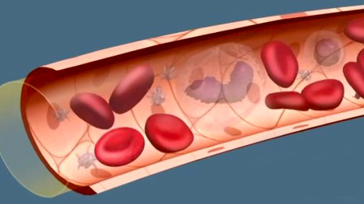
ВСПОМНИМ
К какой ткани относят кровь?
Соединительная ткань
Клетки расположены рыхло, сильно развито межклеточное вещество
Расположение:
Полости сердца и кровеносных сосудов

Slide 3
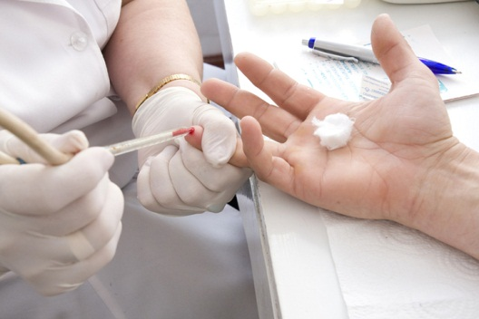
ВСПОМНИМ
При каких обстоятельствах вам делали анализ крови?

Slide 4
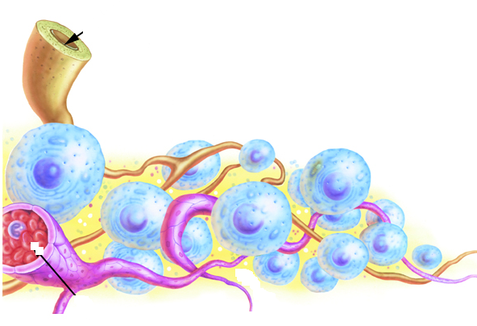
Внутренняя среда организма (ВСО)
Прочитайте учебник на стр. 36. Составьте кластер (схему) ВСО.
ВСО
Лимфа
Кровь
Тканевая
жидкость

Slide 5

ТАКЖЕ ЖИДКОСТИ В ПОЛОСТИ
головного и спинного мозга
глазного
яблока
внутреннего
уха
в полостях
су­ставов
обновления за счет обмена веществами с кровью
ВНУТРЕННЯЯ СРЕДА
объединяет клетки в целостный организм

Slide 6
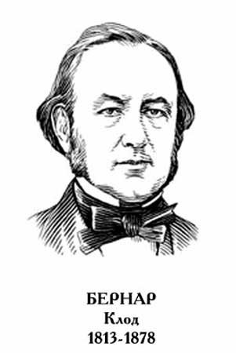
Внутренняя среда организма
ВСО – это совокупность жидкостей (кровь, лимфа, тканевая жидкость), принимающих участие в процессах обмена веществ и поддержания гомеостаза организма.

Slide 7
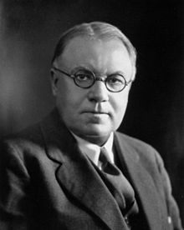
Внутренняя среда организма
Гомеостаз – постоянство состава внутренней среды организма (ph, осмотического давления, давление, температура и др.)
Уолтер Кеннон

Slide 8
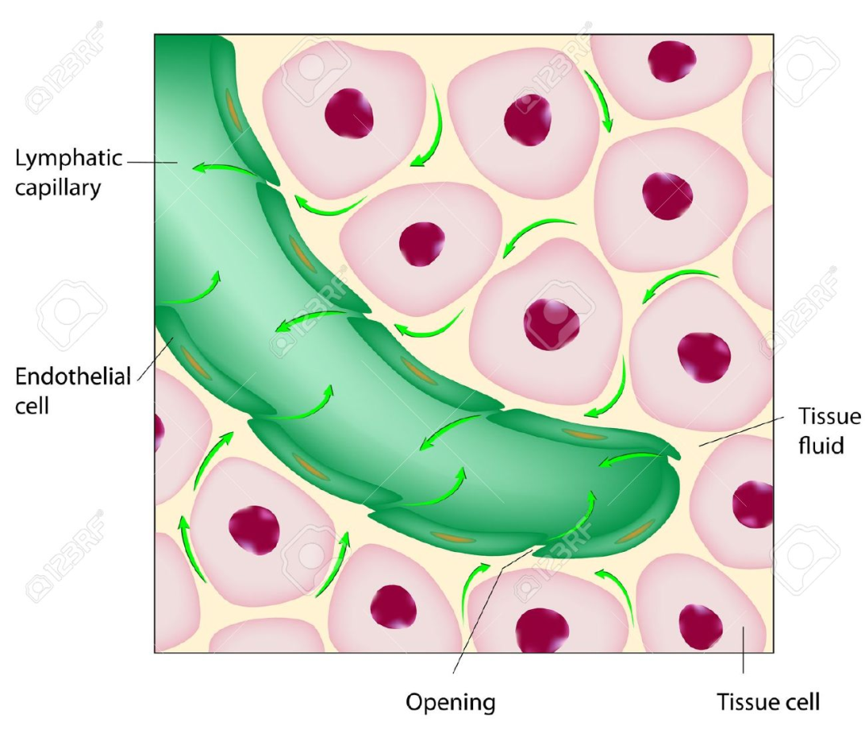
Состав ВСО
Тканевая жидкость:
До 20 литров
Окружает клетки;
Осуществляет обмен веществ клетками.
Тканевая жидкость

Slide 9
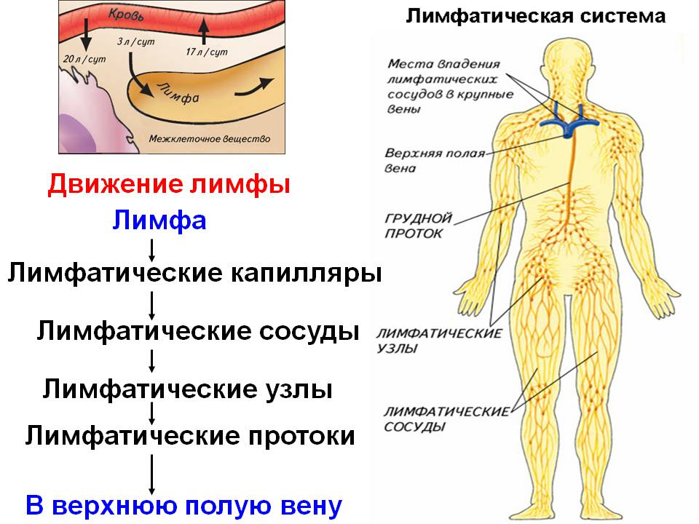
Состав ВСО
2. Лимфа:
Состоит из тканевой жидкости и клеток – лимфоцитов;
Циркуляция происходит в лимфатических сосудах.
Лимфатические сосуды

Slide 10
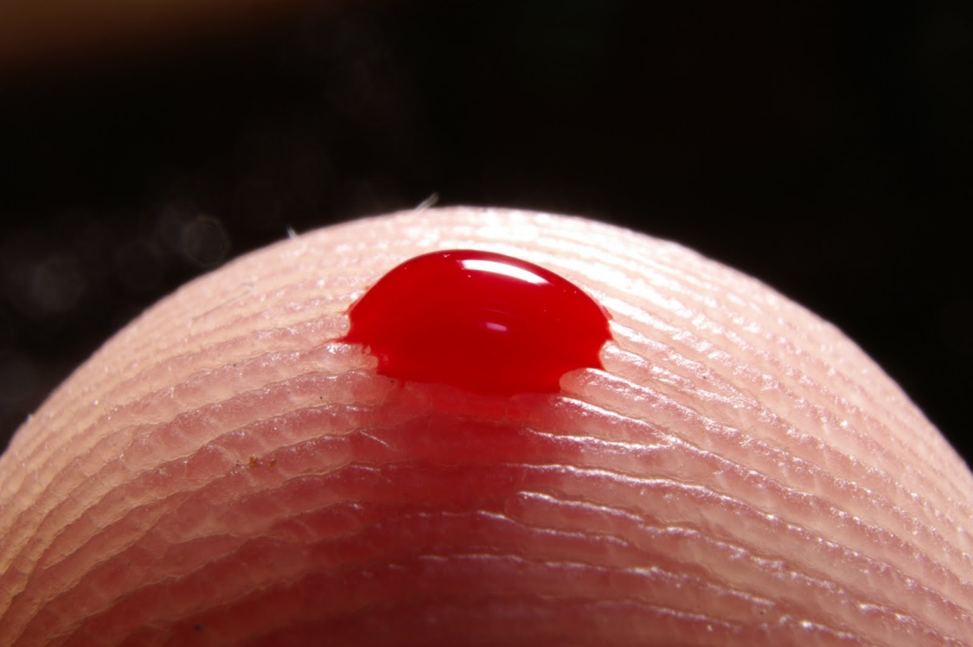
Угадайте о чём речь
А в народе говорят, что она не вода, и что она бывает дурная, на ней клянутся и даже враги бывают …….
кровные

Slide 11
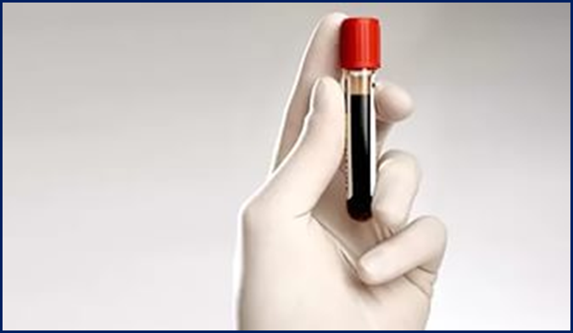
Прочитайте информацию, обсудите ее в паре и дайте свои устные пояснения
Человек раненый в ногу или руку, погибает только от большой потери крови, даже если все его внутренние органы здоровы
Переливание крови другого человека раненому спасает его от смерти
Подумайте и объясните:
а) почему человек при большой потере крови погибает?
б) какое значение имеет кровь в жизни организма человека?

Slide 12
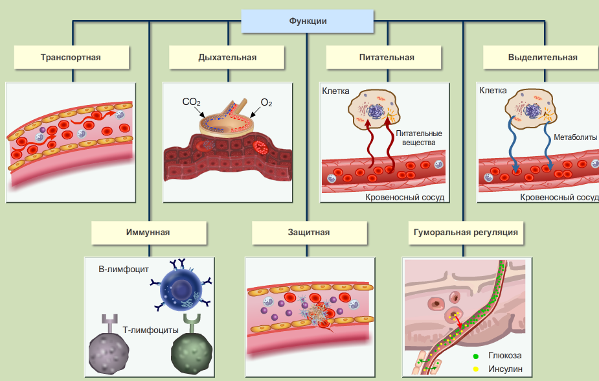
Состав ВСО
Кровь:Функции крови (с.39 учебника)
Какие функции выполняет кровь?

Slide 13
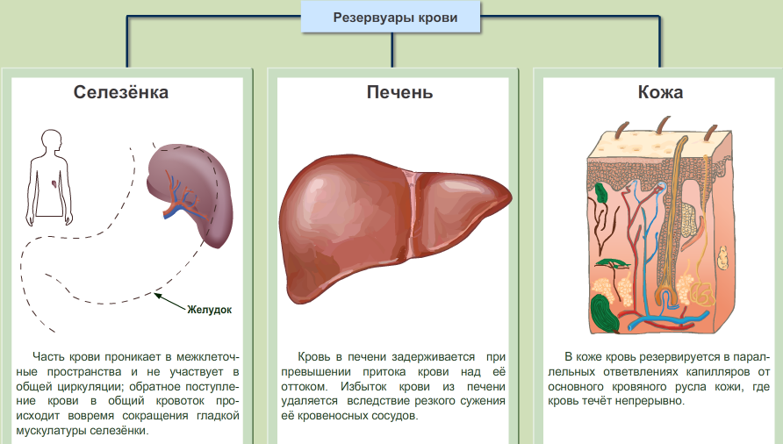
Депо крови

Slide 14
Депо крови
Обычно не вся кровь циркулирует в сосудах, часть находиться в депо
Она поступает в общий кровоток в случаях усиленной мышечной работы , при потере крови в результате ранений, операций

Slide 15
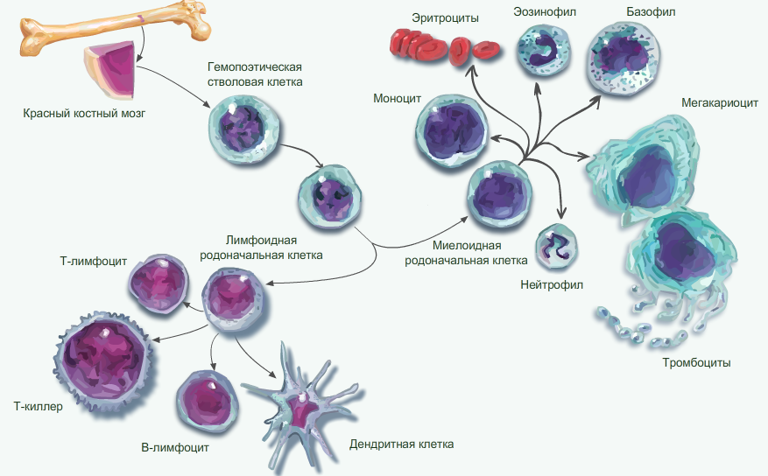
Кроветворение - гемопоэз
- это развитие и созревание клеток крови в организме
Все форменные элементы крови образуются из стволовых клеток красного костного мозга

Slide 16
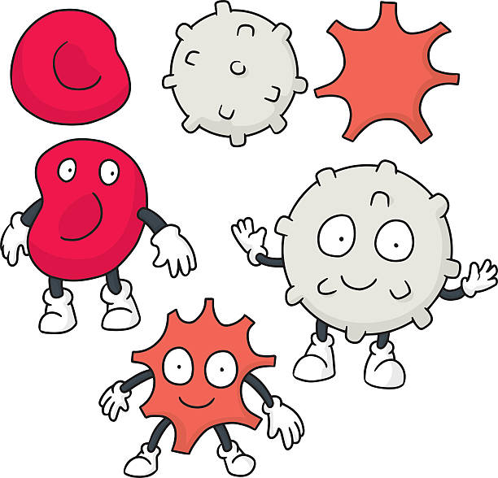
Продолжительность жизни клеток крови
Эритроциты – 120-130 суток;
Лейкоциты - от нескольких часов до 3-5 суток;
Тромбоциты – 5-7 суток

Slide 17
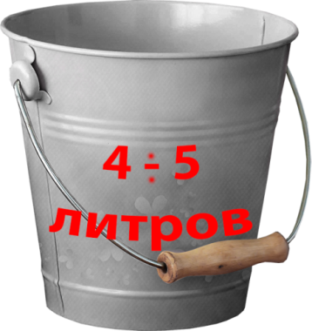
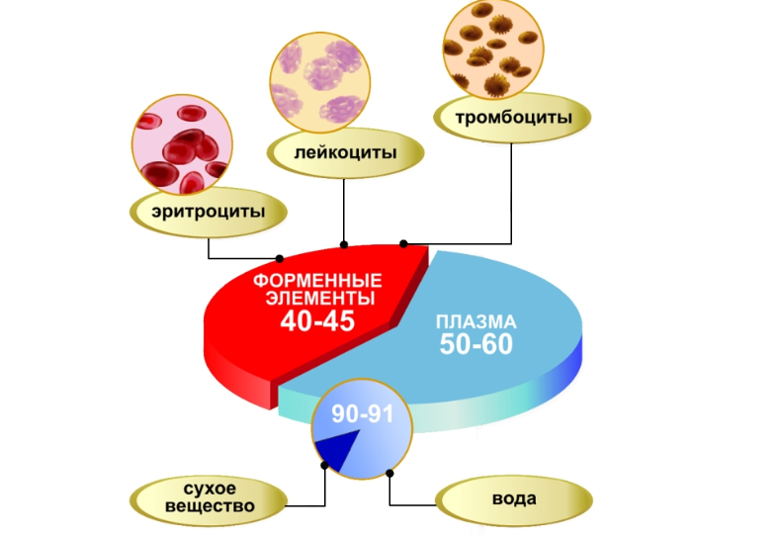
КРОВЬ

Slide 18
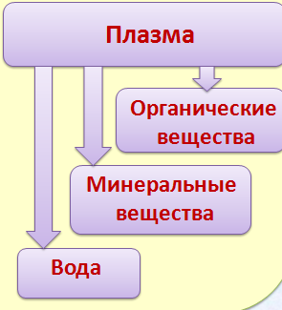
Плазма крови
Существуют растворы, которые по солевому составу и концентрации соответствуют плазме крови- это физиологические растворы
Их используют как заменители крови при кровопотерях

Slide 19
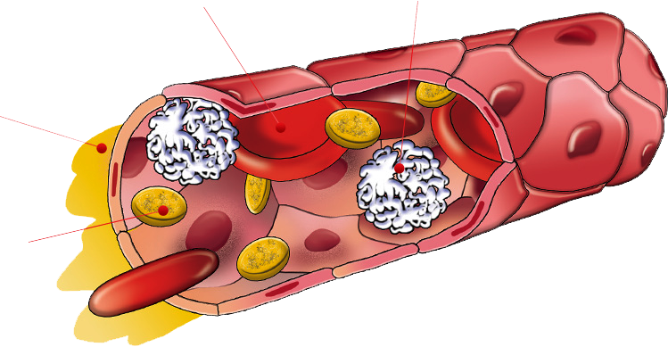
ЭРИТРОЦИТ
ЛЕЙКОЦИТ
ПЛАЗМА
ТРОМБОЦИТ

Slide 20
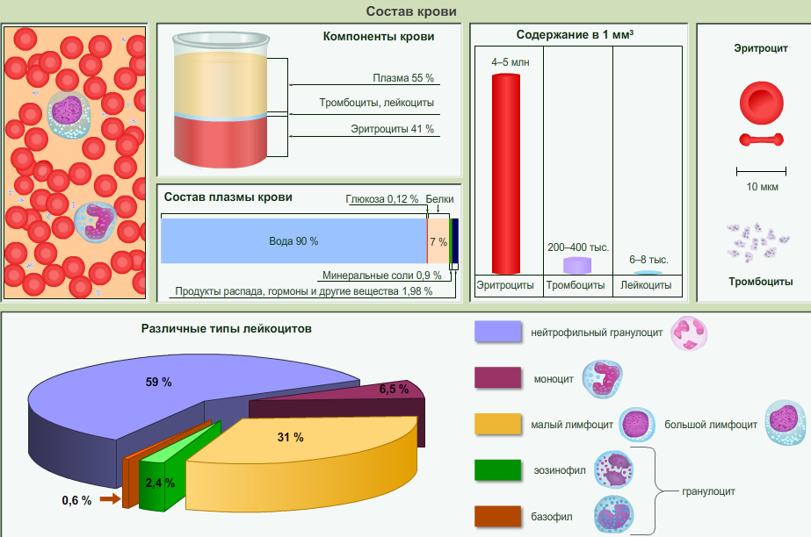

Slide 21
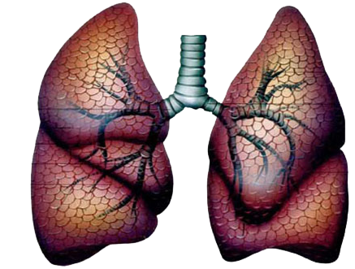
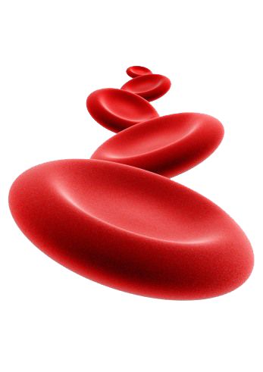
ЭРИТРОЦИТЫ
4-5 млн в 1 мм³ крови
О₂
СО₂
КЛЕТКИ ОРГАНИЗМА
Красные кровяные клетки
Особенности строения клетки
мелкие размеры
двояковогнутая форма
отсутствие ядер в клетках

Slide 22
Двояковогнутая форма и отсутствие ядра увеличивает поверхность и объем эритроцитов
Они более эффективно выполняют функцию транспорта газов

Slide 23
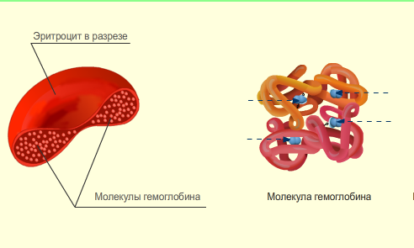
Гемоглобин
Особый белок, который обеспечивает цвет эритроцитов
В состав белка входит железо, образующее с кислородом и углекислым газом непрочные связи
В легких гемоглобин присоединяет кислород и становится оксигемоглобином
В тканях оксигемоглобин распадается на кислород и гемоглобин, который тут же соединяется с углекислым газом и становится карбгемоглобином и возвращается в легкие

Slide 24
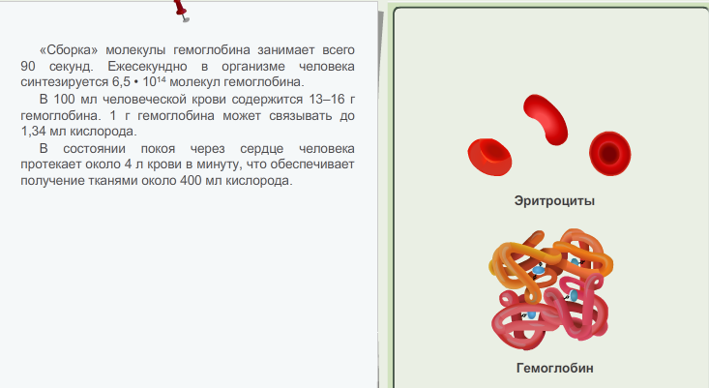
О гемоглобине

Slide 25
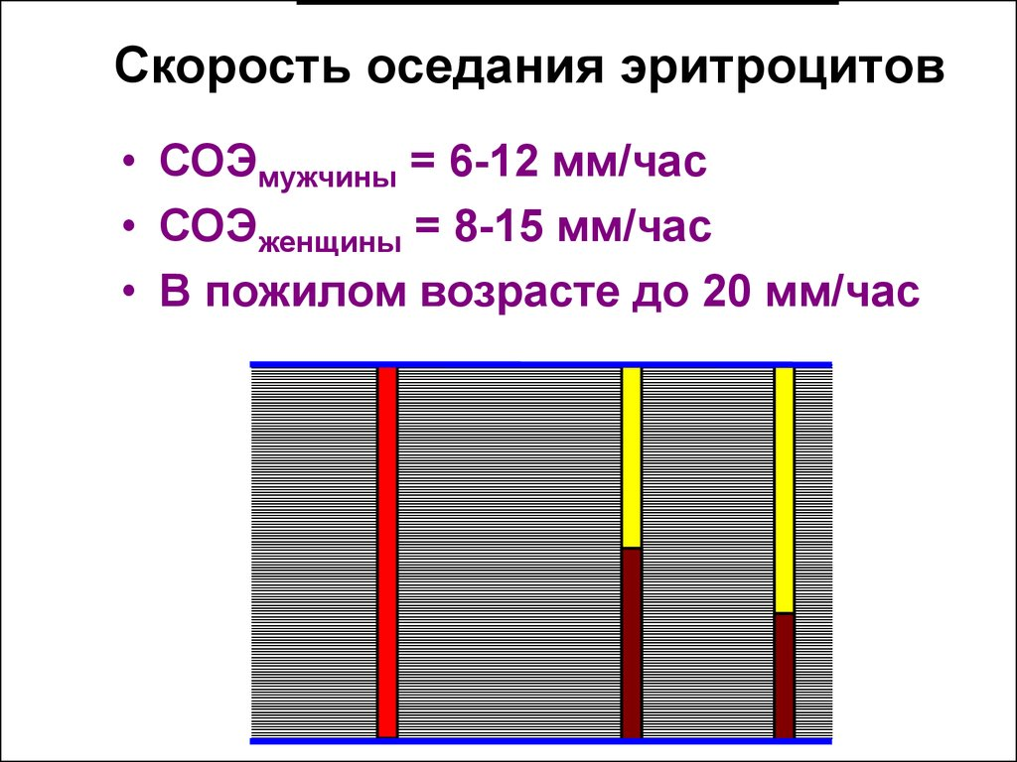

Slide 26
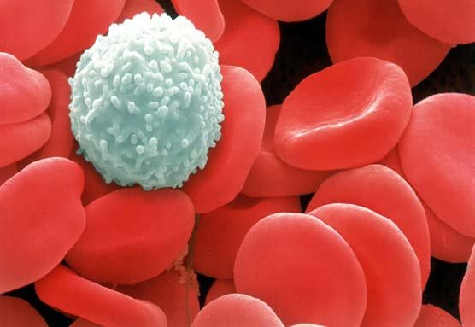
ЛЕЙКОЦИТЫ
это бесцветные клетки,
содержащие ядро
6-8 тыс в 1 мм³ крови
распознавание и уничтожение чужеродных частиц и микробных тел
Основная функция

Slide 27
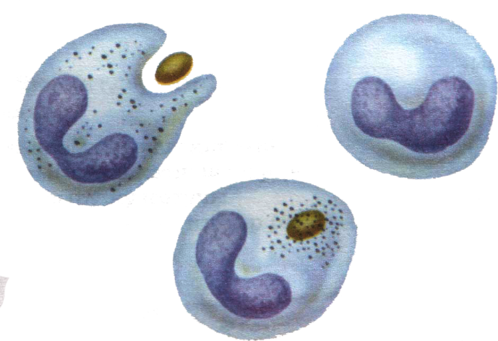
Многие лейкоциты способны к амебоидному движению. Они захватывают и поглощают инородные частицы. Это явление было открыто отечественным ученым И.И. Мечниковым и названо фагоцитозом, а сами лейкоциты — фагоцитами(Электронное приложение «Фагоцитоз»).

Slide 28
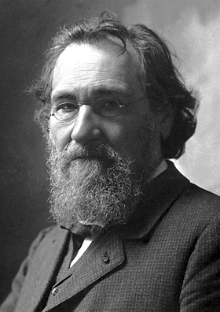
МЕЧНИКОВ
ИЛЬЯ ИЛЬИЧ
1845 -1916
Русский биолог и патолог.
За исследование природы
иммунитета, удостоен
Нобелевской премии по
физиологии и медицине (1908)

Slide 29
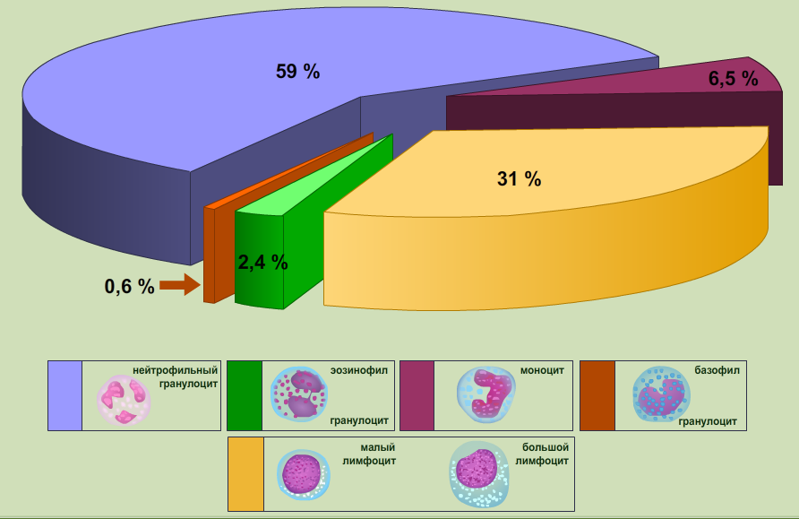
Виды лейкоцитов

Slide 30
Виды лейкоцитов
Моноциты- проникают из крови в ткани, превращаются в макрофагов и участвуют в воспалительных реакциях
Нейтрофиллы – способны к фагоцитозу болезнетворных бактерий
Лимфоциты –главные клетки иммунной системы

Slide 31
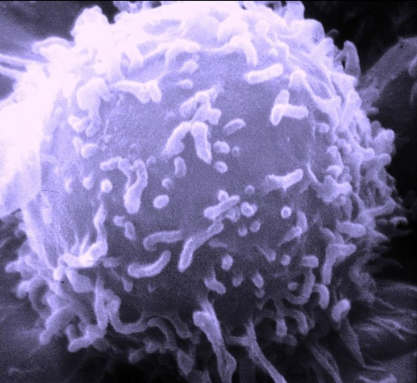
ЛИМФОЦИТЫ
главные клетки иммунной системы
- разновидность
лейкоцитов
Вырабатывают
химические вещества, уничтожающие эти белки.
Опознают чужеродные белки
Снимок одного лимфоцита человека, получен сканирующим электронным микроскопом

Slide 32
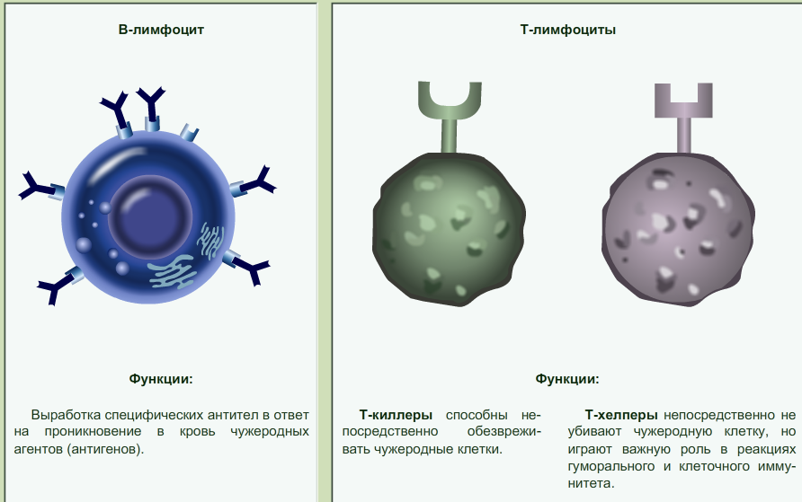
Лимфоциты

Slide 33
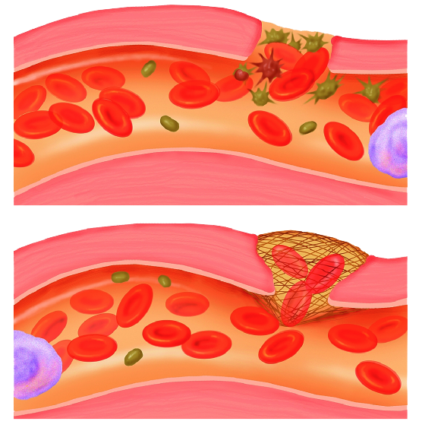
ТРОМБОЦИТЫ
небольшие безъядерные форменные элементы
крови
200-400 тыс в 1 мм³ крови
Способны приклеиваться к поврежденной стенке сосуда. Тромбоциты при этом разрушаются, выделяя вещества, которые участвуют в свертывании крови.

Slide 34
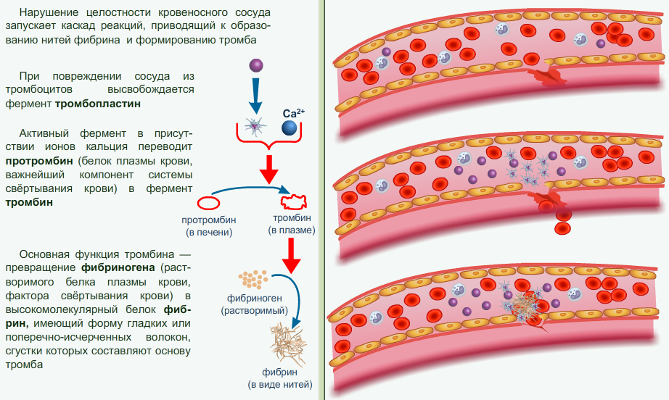
Свертывание крови
это защитная реакция организма, сохраняющая постоянство объема циркулирующей крови

Slide 35
Свертывание крови
В организме также образуются вещества , препятствующие свертыванию крови, например гепарин.
Т.о. имеются две системы: свертывающая и противосвертывающая .
При определенном равновесии этих систем физические свойства крови внутри сосудов остаются постоянными

Slide 36
Тетрадь -тренажёр
С.25-задание 5,6
С.19-задание 6,7

Slide 37
Домашнее задание
Пар. 13
Задача: Узнайте, какие характеристики включает подробный клинический анализ крови.

